Slide 1
ADO.NET - Lesson 06
Adding Parameters to Commands
Training time: 15 minutes
Author: CuongNV3

Slide 2
Objectives
Understand what a parameter is.
Be informed about the benefits of using parameters.
Learn how to create a parameter.
Learn how to assign parameters to commands.
Notes:
Hiểu những gì một tham số là.
Được thông báo về những lợi ích của việc sử dụng các thông số.
Tìm hiểu làm thế nào để tạo ra một tham số.
Tìm hiểu làm thế nào để chỉ định các tham số cho lệnh

Slide 3
Introduction
When working with data, you'll often want to filter results based on some criteria. Typically, this is done by accepting input from a user and using that input to form a SQL query
For example, a sales person may need to see all orders between specific dates. Another query might be to filter customers by city.
  Dad example of filtering a query
  Should using parameters
Notes:
Khi làm việc với dữ liệu, bạn thường muốn lọc kết quả dựa trên một số tiêu chí. Thông thường, điều này được thực hiện bằng cách chấp nhận đầu vào từ người sử dụng và sử dụng đầu vào để tạo thành một truy vấn SQL
Ví dụ, một người bán hàng có thể cần phải xem tất cả các đơn đặt hàng từ ngày cụ thể. Truy vấn khác có thể là để lọc khách hàng bằng cách thành phố.

Slide 4
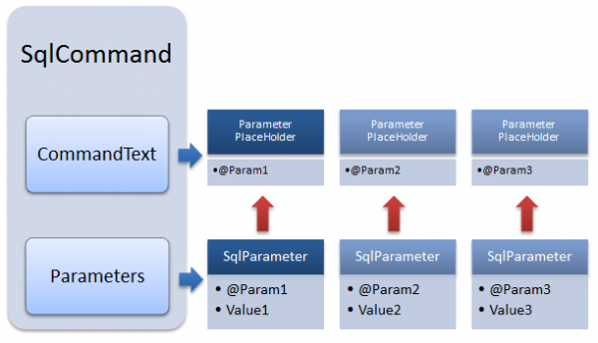
Introduction (2)
Using parameterized queries is a three step process:
  Construct the SqlCommand command string with parameters.
  Declare a SqlParameter object, assigning values as appropriate.
  Assign the SqlParameter object to the SqlCommand object's Parameters property.
Notes:
Sử dụng truy vấn tham số là một quá trình ba bước:
Xây dựng các chuỗi lệnh SqlCommand với các thông số.
Khai báo một đối tượng SqlParameter, gán các giá trị cho phù hợp.
Gán đối tượng SqlParameter để sở hữu thông số của đối tượng SqlCommand.

Slide 5
Preparing a SqlCommand Object for Parameters
The first step in using parameters in SQL queries is to build a command string containing parameter placeholders. These placeholders are filled in with actual parameter values when the SqlCommand executes.
Proper syntax of a parameter is to use an '@' symbol prefix on the parameter name as shown below:
Notes:
Bước đầu tiên trong việc sử dụng các thông số trong các truy vấn SQL là xây dựng một chuỗi lệnh có chứa giữ chỗ tham số. Các placeholders được điền vào với giá trị tham số thực tế khi thực hiện SqlCommand.
Cú pháp thích hợp của một tham số là sử dụng một '@' biểu tượng tiền tố vào tên tham số như hình dưới đây:

Slide 6

Declaring a SqlParameter Object
Each parameter in a SQL statement must be defined.
This is the purpose of the SqlParameter type.
Your code must define a SqlParameter instance for each parameter in a SqlCommand object's SQL command.
The following code defines a parameter for the @City parameter from the previous section:
Notes:
Từng tham số trong một câu lệnh SQL phải được xác định.
Đây là mục đích của các loại SqlParameter.
Mã của bạn phải xác định một trường hợp SqlParameter cho mỗi tham số trong câu lệnh SQL một đối tượng SqlCommand của.
Các mã sau đây định nghĩa một tham số cho các tham số @ Thành phố từ phần trước:

Slide 7

Associate a SqlParameter Object with a SqlCommand Object
For each parameter defined in the SQL command string argument to a SqlCommand object, you must define a SqlParameter.
You must also let the SqlCommand object know about the SqlParameter by assigning the SqlParameter instance to the Parameters property of the SqlCommand object.
You must add a unique SqlParameter for each parameter defined in the SqlCommand object's SQL command string.
The following code shows how to do this:
Demo
Notes:
Đối với mỗi tham số được định nghĩa trong lệnh SQL chuỗi tham số cho một đối tượng SqlCommand, bạn phải xác định một SqlParameter.
Bạn cũng phải để cho các đối tượng SqlCommand biết về SqlParameter bằng cách gán các ví dụ SqlParameter để các tham số tài sản của đối tượng SqlCommand.
Bạn phải thêm một SqlParameter duy nhất cho mỗi tham số được định nghĩa trong chuỗi lệnh của đối tượng SqlCommand SQL.
Các mã sau đây cho thấy làm thế nào để làm điều này:

Slide 8
Summary
You should use parameters to filter queries in a secure manner.
The process of using parameter contains three steps:
  Define the parameter in the SqlCommand command string
  Declare the SqlParameter object with applicable properties
  Assign the SqlParameter object to the SqlCommand object.
When the SqlCommand executes, parameters will be replaced with values specified by the SqlParameter object.
Notes:
Bạn nên sử dụng các thông số để lọc các truy vấn một cách an toàn.
Quá trình sử dụng tham số có ba bước sau:
Xác định các tham số trong chuỗi lệnh SqlCommand
Khai báo các đối tượng SqlParameter với tính chất áp dụng
Gán đối tượng SqlParameter cho đối tượng SqlCommand.
Khi SqlCommand thực hiện, các thông số sẽ được thay thế bằng giá trị theo quy định của các đối tượng SqlParameter.

Slide 9
Q&A
Thanks!

